Slide 1
Skype для бизнеса

Slide 2
Функции

Slide 3
Установка
Зайти на сайт mail.tksu.ru или просто почту.
Нажать, в левом верхнем углу, на

Slide 4
Установка
На странице выбора приложения нажмите на «Установка приложения Office» и выберете «Другие варианты установки»

Slide 5
Установка
Выбираем «Skype для бизнеса» и нажимаем на кнопку «Установить» И выполняйте действия по инструкции.

Slide 6
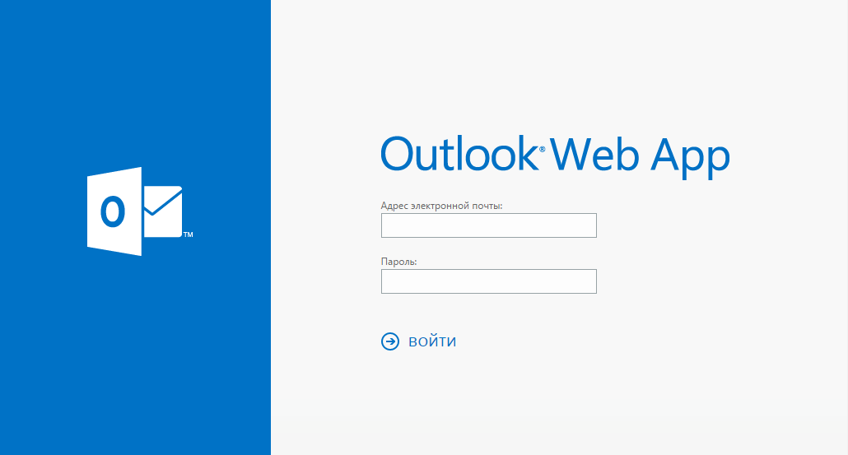
Настройка собрания
Планирование собрания Skype для бизнеса в Outlook
Настройка собрания по сети
в Outlook Web App

Slide 7
Настройка собрания
Откройте Outlook и перейдите к календарю.
На вкладке Главная, в разделе Собрание Skype щелкните Новое собрание Skype. Если вы не видите раздел Собрание Skype, установите Skype для бизнеса.
Настройте собрание обычным способом:
В поле Кому введите через точку с запятой адреса электронной почты участников, которых вы хотите пригласить.
В поле Тема введите имя собрания.
Если какие-то участники собрания будут присутствовать лично, на вкладке Собрание в разделе Параметры нажмите кнопку Поиск помещений и найдите нужную комнату. Вы также можете сами ввести сведения о помещении, например указать конференц-зал, в поле Место.
Выбор времени начала и времени окончания
Примечания:
Чтобы найти время, подходящее всем участникам, на вкладке Собрание в разделе Показать выберите Помощник по планированию.

Slide 8
Настройка собрания
В области собрания укажите повестку дня. Будьте осторожны: не изменяйте какие-либо сведения о собрании Skype для бизнеса.
Важно:
Описанное выше планирование собрания с параметрами по умолчанию больше подходит для небольших внутренних мероприятий с участием нескольких сотрудников. Чтобы запланировать собрание с участниками из других компаний или крупное мероприятие, измените соответствующим образом параметры собрания, прежде чем отправлять приглашения. В приглашении, в разделе Собрание Skype на вкладке Собрание нажмите элемент Параметры собрания и выберите нужные параметры.
(Необязательно) Заранее загрузите вложения для собрания. В этом случае, когда участники присоединятся к собранию, все будет готово для работы. См. раздел Предварительная загрузка вложений для собрания Skype для бизнеса.
(Необязательно) В разделе Показать на ленте Собрание выберите Помощник по планированию и убедитесь, что для собрания выбрано самое удобное время.
Почти готово! Перепроверьте все данные и выберите Отправить.

Slide 9
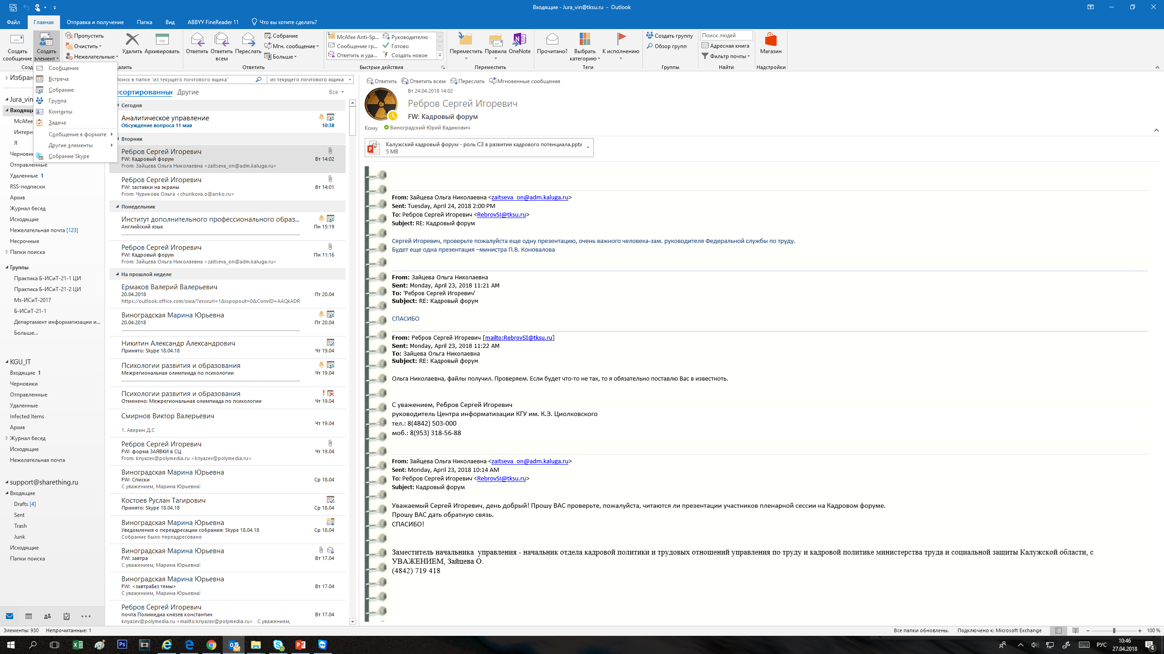
Настройка собрания

Slide 12
Настройка собрания
На портале Office 365 выберите Outlook, чтобы открыть приложение "Календарь".
На странице календаря выберите Создать > Событие календаря.
На странице Назначить встречу выберите Добавить собрание Skype.
Укажите название и место проведения собрания (если какие-то участники собрания будут присутствовать лично), а также время его начала и окончания.
Выберите участников собрания, добавьте повестку дня или другие сведения, а затем выберите Отправить.

Slide 13
Настройка собрания
mail.tksu.ru

